Slide 1
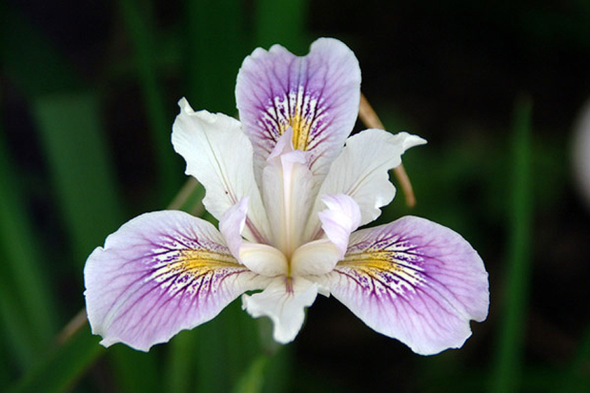
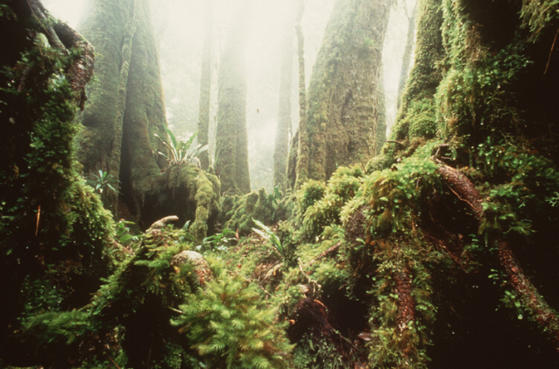
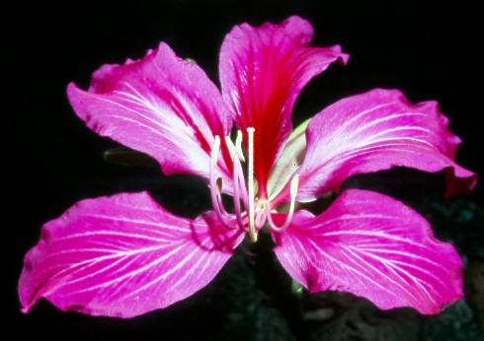
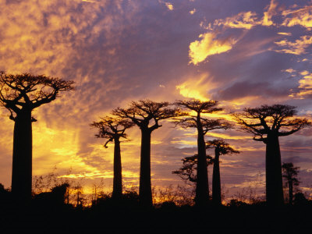

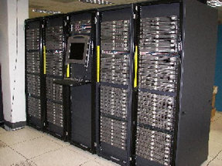
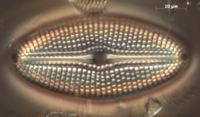
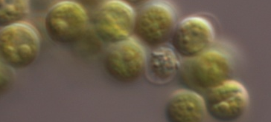
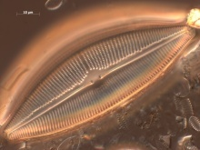
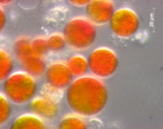
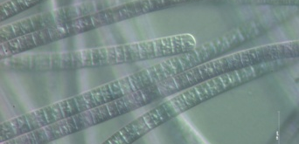
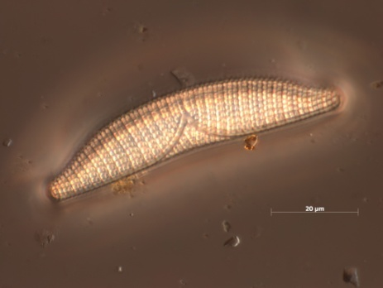
Diversité in vivo,
Multi-coeurs in silico
Alain Franc
INRA
UMR BioGeCo
Bordeaux

Slide 2
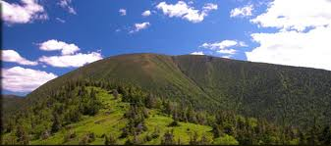
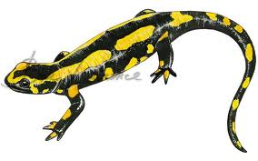
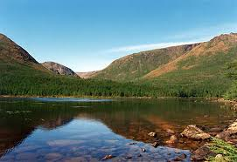
Questions
Pourquoi y a-t-il plus de salamandres et moins d’escargots
qu’en moyenne dans les Appalaches ?
Comment caractériser, quantifier, modéliser
la dynamique de la diversité ?
Quels sont les patterns observés et pourquoi ?

Slide 3
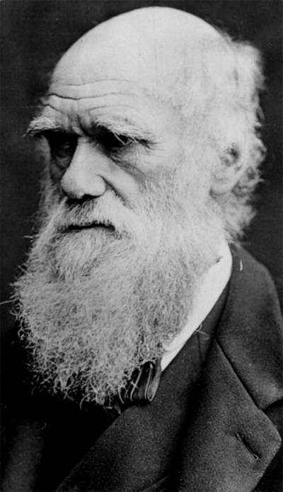
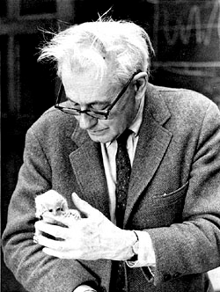
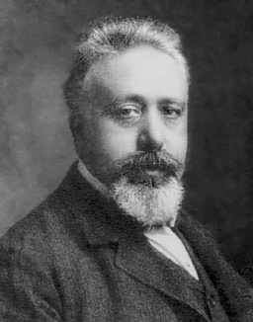
Trois grands courants de l’écologie
Ecologie évolutive 1850-1900
1960 - …
Ecologie des communautés 1920, 1970, …
Ecologie fonctionnelle 1940 …
Ecologie mathématique 1920 …

Slide 4
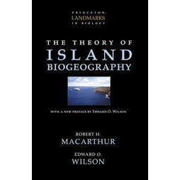
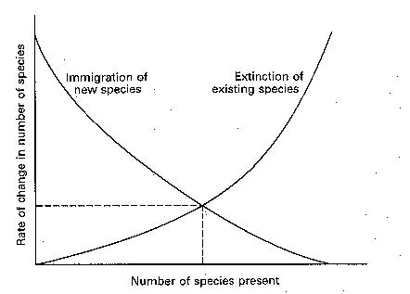
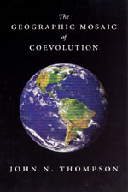
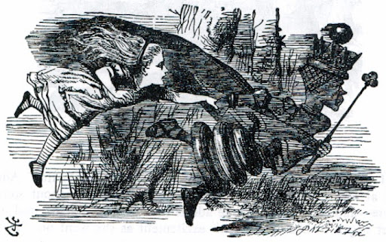
Un enjeu actuel sur diversité et patterns
Associer écologie patterns fruits des interactions
ici et maintenant
évolution patterns fruits de l’histoire
coévolution

Slide 5

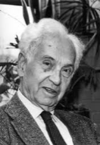
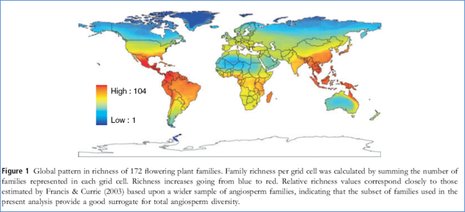
Quelques points (non) abordés
Inventaires : du naturaliste au moléculaire
Diversité génétique et interspécifique
Assemblages locaux : communautés
Patterns macroscopiques : macroécologie
Echelles et niveaux d’organisation …
ε

Slide 6
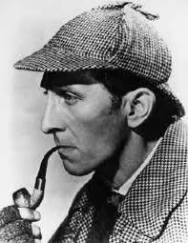
Un détour …
Notion « commune » de diversité : est à l’opposé de la notion de modèle,
au sens de simplification, universalité, et compaction
Par définition,
la diversité est l’étude des différences
et un modèle de ce qui rassemble
Peut être abordée par la notion de complexité algorithmique de Kolmogorov-Chaitin :
Un inventaire étant réalisé, sa diversité est la complexité
algorithmique du jeu de données, entre la simplicité des
modèles compacts pour générer les données, et l’aléatoire
La diversité = ce qui échappe aux modèles …
Donc … un défi de calcul … (la complexité ne peut se calculer :
elle s’approche par une approche de Sherlock Holmes)
Le calcul comme exploration, non comme solution

Slide 7
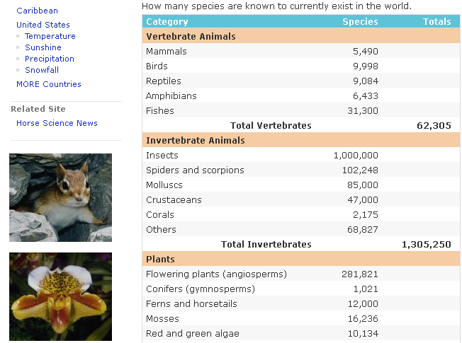
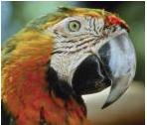
Diversité des espèces

Slide 8
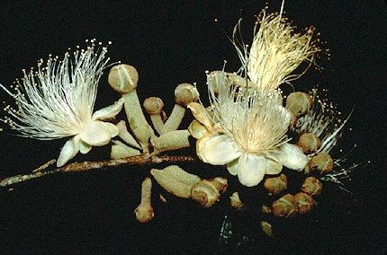
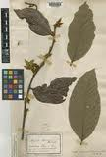
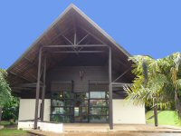
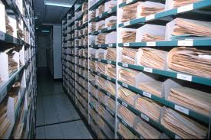
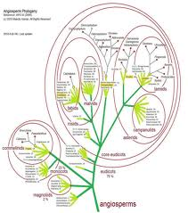
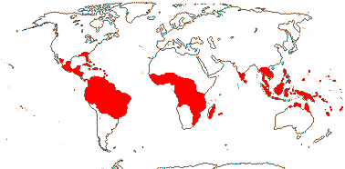
Pour les plantes … herbiers

Slide 9
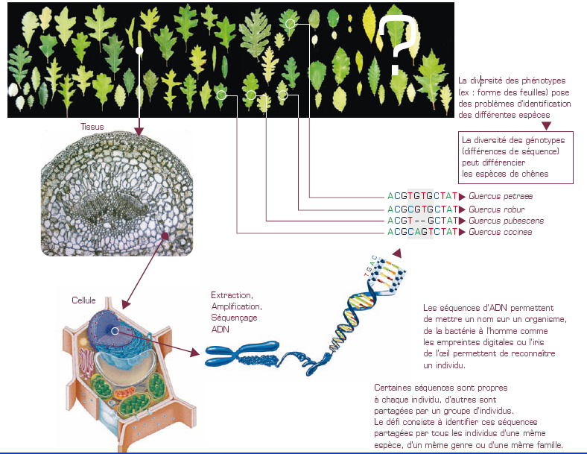
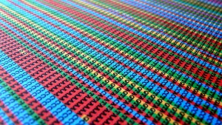
Etablir un dictionnaire …

Slide 10
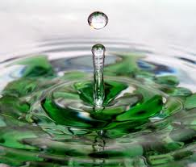
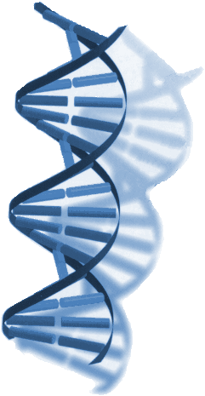
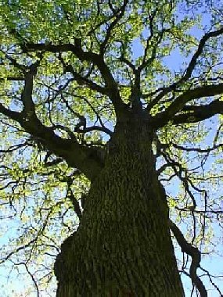
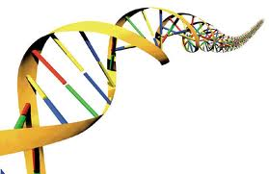
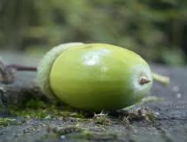
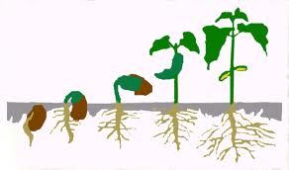
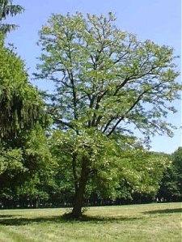
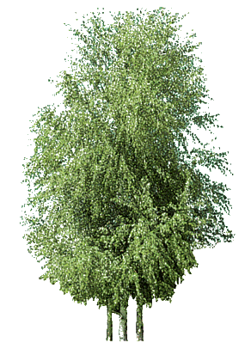
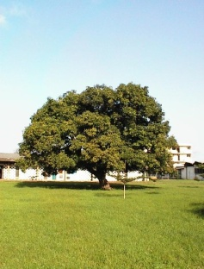
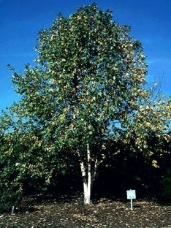
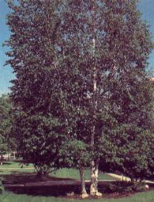
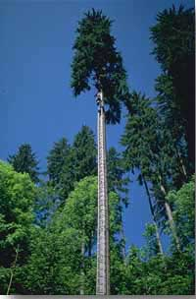
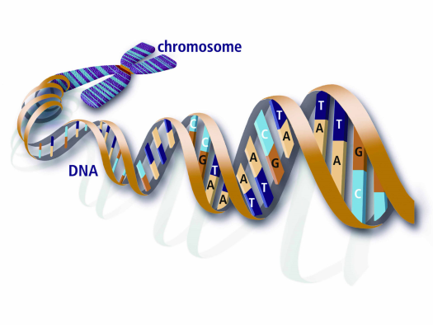
Few individuals
Many traits :
genome wide cover
Many individuals
Few DNA regions of interest

Slide 11
Que faire ?
Tableau 10⁵ specimen × 10³ base
?
A travailler
Alignements
Tableau de distances
Clustering
Dimension reduction
Pattern recognition
…
Phylogénies
OTU
Graphes

Slide 12
Des mathématiques discrètes
Des tableaux de 10⁵, bientôt 10⁶ lignes (individus)
avec 10², voire 10³ colonnes (caractères)
Des besoins de classification (CAH, en n³ si n individus …)
visualisation (graphes)
traitements calculs de distances
matrice pleines 10⁶ × 10⁶
MDS (linéaire et non linéaire)
communautés sur graphes
modèles statistiques (k-mers)

Slide 13
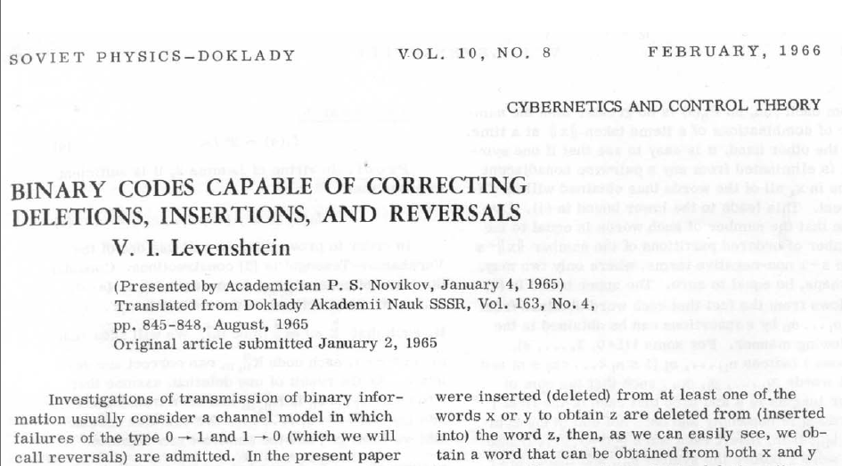

Taxonomy on Edit distance
Definition: The edit distance between two strings is defined as
the minimum number of edits needed to transform one string into the other,
with the allowable edit operations being
insertion, deletion, or substitution of a single character.

Slide 14
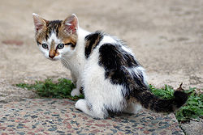
Taxonomy on Edit distance
Definition: The edit distance between two strings is defined as
the minimum number of edits needed to transform one string into the other,
with the allowable edit operations being
insertion, deletion, or substitution of a single character.
kitten → sitten (substitution of 'k' with 's')
sitten → sittin (substitution of 'e' with 'i')
sittin → sitting (insert 'g' at the end).

Slide 15

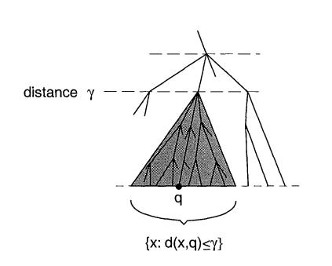

Distances évolutives : ultramétriques
Un taxon est un disque

Slide 16



America del Sur
Guyane

Slide 17
Jeu de données
~ 2000 individus
~ 500 espèces ( 4 ind. par espèce)
220 genres
35 familles
24 ordres
Assignation taxonomique par des botanistes très entrainés
Un marqueur trnH-psbA très variable
rbcL plus conservé
Il est impossible d’aligner l’ensemble du jeu de données

Slide 18
Question
Contexte Chaque espèce est représentée par 4 séquences (environ)
La théorie (botanique) indique une structure hiérarchique de la diversité
espèces – genres – familles – ordres …
Question La retrouve-t-on dans les distances entre séquences ?
Méthode On place les séquences dans un espace euclidien
avec suffisamment de dimensions
telles que leur distance soit la distance génétique
on analyse la forme du nuage …

Slide 19
blue -> Mimosoideae
--------------------------------------
lightblue -> Lecythidaceae
--------------------------------------
cyan -> Chrysobalanaceae
--------------------------------------
green -> Annonaceae
--------------------------------------
lightgreen -> Caesalpinioideae
--------------------------------------
yellow -> Myrtaceae
--------------------------------------
orange -> Elaeocarpaceae
--------------------------------------
magenta -> Apocynaceae
--------------------------------------
salmon -> Burseraceae
--------------------------------------
red -> Malvaceae
--------------------------------------
Clusters ? …
~ 1000 individus

Slide 20



Chrysobalanaceae
Couepia chrysocalyx (Poepp.) Benth. ex Hook. f.
http://www.mobot.org/MOBOT/research/APweb/

Slide 22
Quelques algorithmes …
Algorithme | Distance | Application
declic | N.-W., S.-W. | base/base
metaMatch | N.-W., S.-W. | reads/base
kmers | k-mers | read/base
Très facilement distribuable sur une grille de calcul (ou un cluster)
Calcul matriciel
Algorithmes sur graphe (cc, cliques, community)
Programmation dynamique
Mathématiques discrètes
Visualisation

Slide 23

Diatomées

Slide 24


Une question
On se donne une communauté algale
Décrite en métagénomique par 10⁶ read
Un read a pour longueur ~ 420 bp
On dispose d’une base de données de références
Chaque référence de longueur ~ 1 500 bp
On veut affecter chaque read à la faction de référence dont il provient
Et en déduite la composition de la communauté
═

Slide 25

Une méthode
On ne dispose pas pour cela d’une distance
La question est en effet bipartite (pas de sens à l’inégalité triangulaire)
Plutôt une question du style

Slide 26

La force brute …
Une pseudo-distance : alignement local

Slide 27


Slide 28


Slide 29


Une communauté comme système

Slide 30

à fonctionnement massivement parallèle
Un ensemble d’agents (noeuds d’un graphe) en interaction (liens)
Notion de métapopulation
un nœud est une communauté
processus locaux de coopération, compétition, prédation
couplages par migration

Slide 31
Computational Ecology
Systèmes d’équations différentielles couplées
de 10² à 10³ éléments en interaction
souvent spatialisés
Modèles souvent de type champ moyen
vers la diversité des individus …
Inclusion de la stochasticité : Interacting Particle Systems
Question : modèles simples sur évolution de variables globales
(extension de la physique statistique)

Slide 32


Fil rouge pour une simulation des systèmes
→ Système Graphe Nœuds Entités
Liens Interactions
Exemples réseau trophique
système de villes
…
→ Spécificité au niveau des nœuds, des entités, voire des liens Diversité
→ Comportements plus réguliers au niveau macroscopique Modélisation
Simulations intensives pour la communication
entre le niveau microscopique et le niveau macroscopique
entre diversité et modélisation

Slide 33


Sachant que …
Dans un système dynamique …
les règles d’évolution sont immuables
(ici et maintenant)
Or, un système réel est
un système ouvert (ailleurs)
avec héritages … (avant)
Systèmes diversifiés
règles évoluant dans le temps
prise en compte de l’histoire
Dans nos voies TGV et autoroutes, il y a un héritage des voies tracées sous l’Ancien Régime …
Les systèmes sont une construction de l’histoire …

Slide 34


Remerciements
Ph. Chaumeil, J.-M. Frigerio, H. Caron, R. Petit
F. Hubert, A. Kremer
J.-F. Molino , D. Sabatier
S. Gonzales, M.-F. Prevost
L. Kermarrec, F. Rimet, A. Bouchez
S. Schbath, J.-F. Gibrat, S. Robin, J.-F. Daudin
V. Breton, P. Gay
A. Bretagnolle, L. Sanders, D. Pumain

